Slide 1


You귀농
귀농인을 위한 패키지를 제공합니다.
시작합니다
You귀농

Slide 2
INDEX
귀농인을 위한 패키지를 제공합니다.
비전
수익모델
계획
아이디어
동기
You귀농

Slide 3
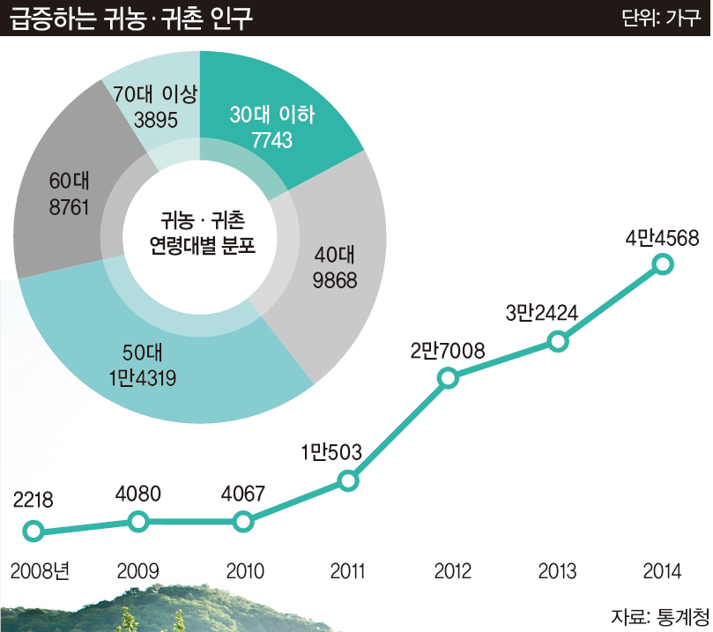
MOTIVATION
귀농인을 위한 패키지를 제공합니다.
증가하는 귀농?
귀농이 유행이다?
You귀농

Slide 4
MOTIVATION
귀농인을 위한 패키지를 제공합니다.
하지만 현실은 다릅니다.
You귀농

Slide 5

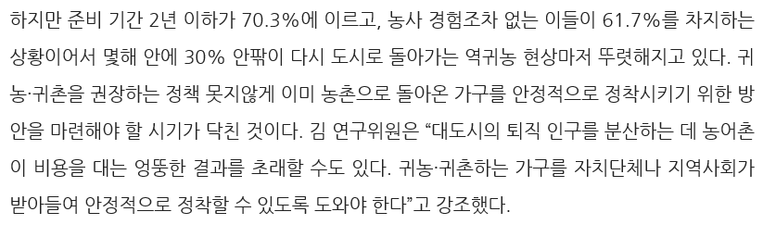
MOTIVATION
귀농인을 위한 패키지를 제공합니다.
You귀농

Slide 6
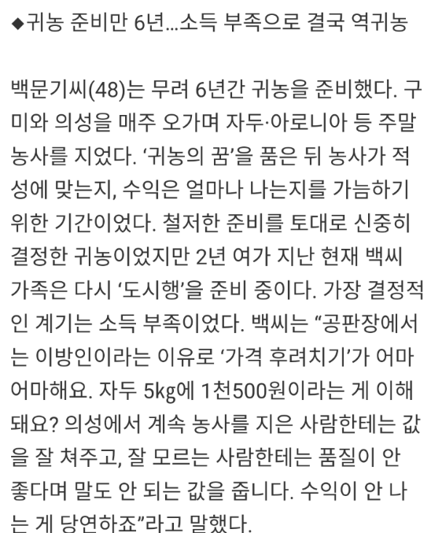
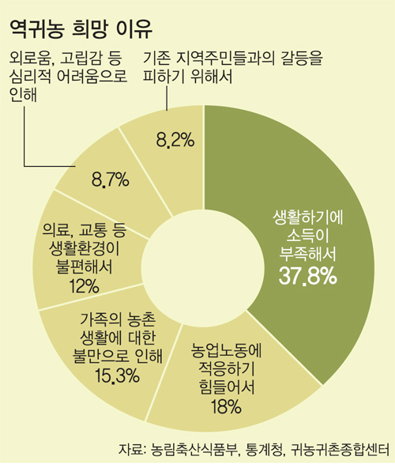
MOTIVATION
귀농인을 위한 패키지를 제공합니다.
You귀농

Slide 7


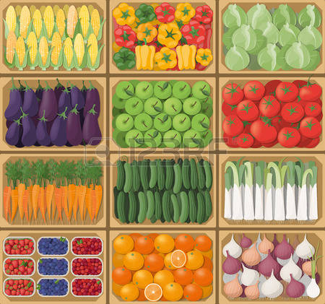

IDEA
귀농인을 위한 패키지를 제공합니다.
패키지 구매 시 수확한 작물에 대한 전량구매를 보장합니다.
(귀농인 가격차별 없이 품종에 맞는 시세적용)
You귀농

Slide 8






IDEA
귀농인을 위한 패키지를 제공합니다.
You귀농
You귀농

Slide 9




IDEA
귀농인을 위한 패키지를 제공합니다.
수확 수량관리 자동화
You귀농

Slide 10




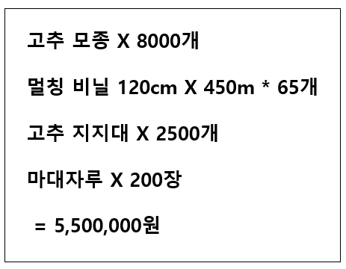
BUSINESS MODEL
귀농인을 위한 패키지를 제공합니다.
15%
825,000원
You귀농

Slide 11

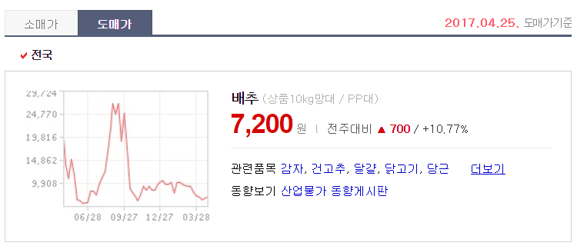
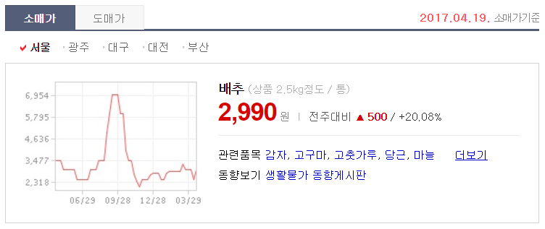
BUSINESS MODEL
귀농인을 위한 패키지를 제공합니다.
You귀농

Slide 12
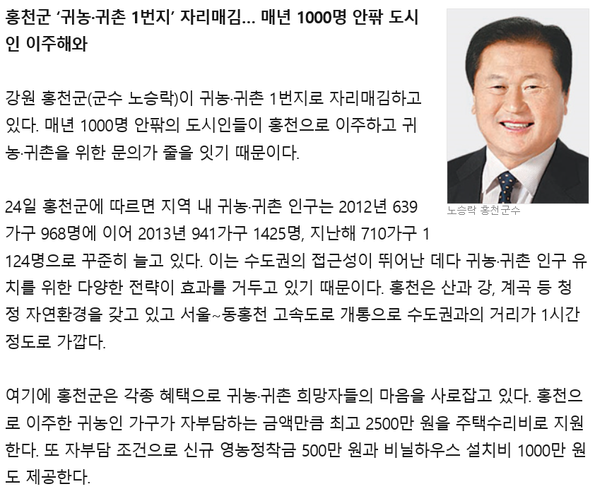
PLAN
귀농인을 위한 패키지를 제공합니다.
You귀농

Slide 13
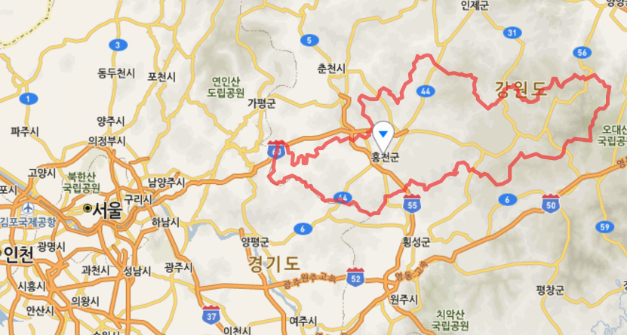
PLAN
귀농인을 위한 패키지를 제공합니다.
04 ㅣ 10 Presentation Template

Slide 14
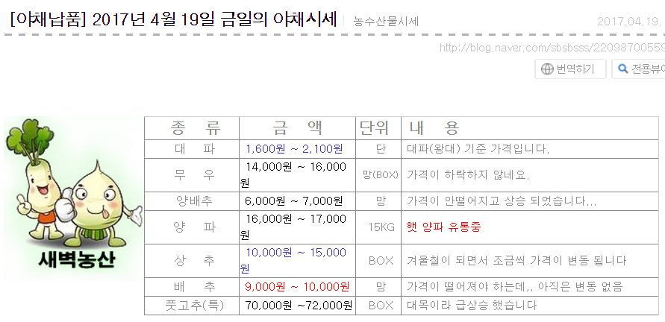
PLAN
귀농인을 위한 패키지를 제공합니다.
유통처 확보
You귀농

Slide 15
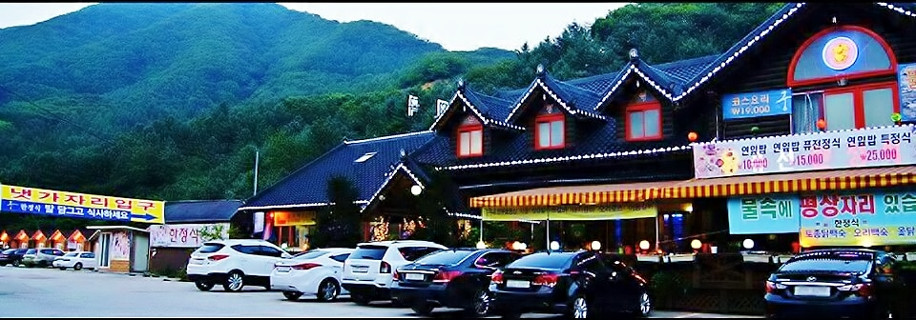
PLAN
귀농인을 위한 패키지를 제공합니다.
유통처 확보
You귀농

Slide 16

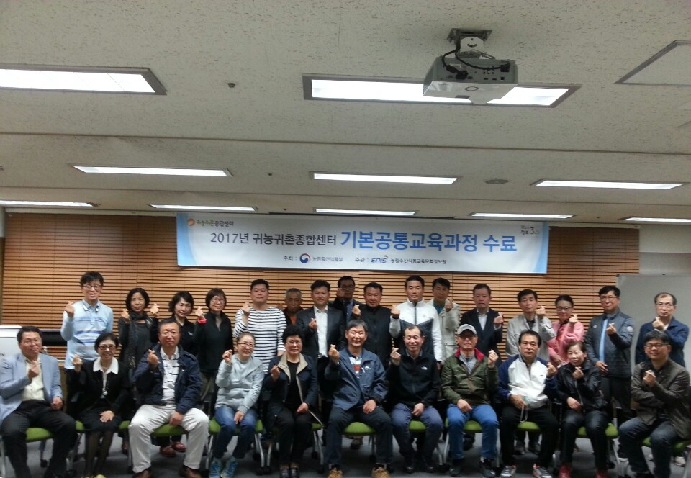
PLAN
귀농인을 위한 패키지를 제공합니다.
귀농인 홍보
You귀농

Slide 17
VISION
귀농인을 위한 패키지를 제공합니다.
1YEAR
2YEAR
3YEAR
고정 유통업체 확보
모종, 용품 공급업체 확보
초기 이용자 30명 확보
사업 대상지역 확대
이용자 100명 추가확보
이용자 300명 돌파
손익분기점 돌파
You귀농

Slide 18
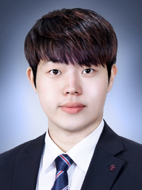
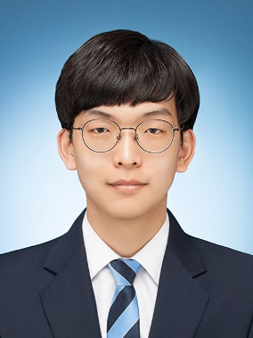
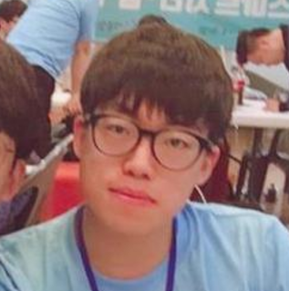
TEAM MEMBERS
귀농인을 위한 패키지를 제공합니다.
7팀: 디자이너를 찾는 남자들
Director &
Developer
Director &
Developer
Director &
Developer
귀농인과 함께 더 나은 내일 더 나은 농촌을 만들어 갑니다.
2017. 5. 28 스마트 시티·팜 아이디어톤
You귀농

Slide 19
감사합니다.
You귀농은 모든 귀농인을 응원합니다.
You귀농

